Slide 1
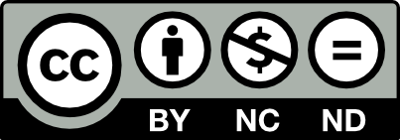
In Microbiology, Prescott
LA GLYCOLYSE
Phase d’activation
Phase de remboursement
Bertrand Faurie – 2020
Bioscience.fun

Slide 2
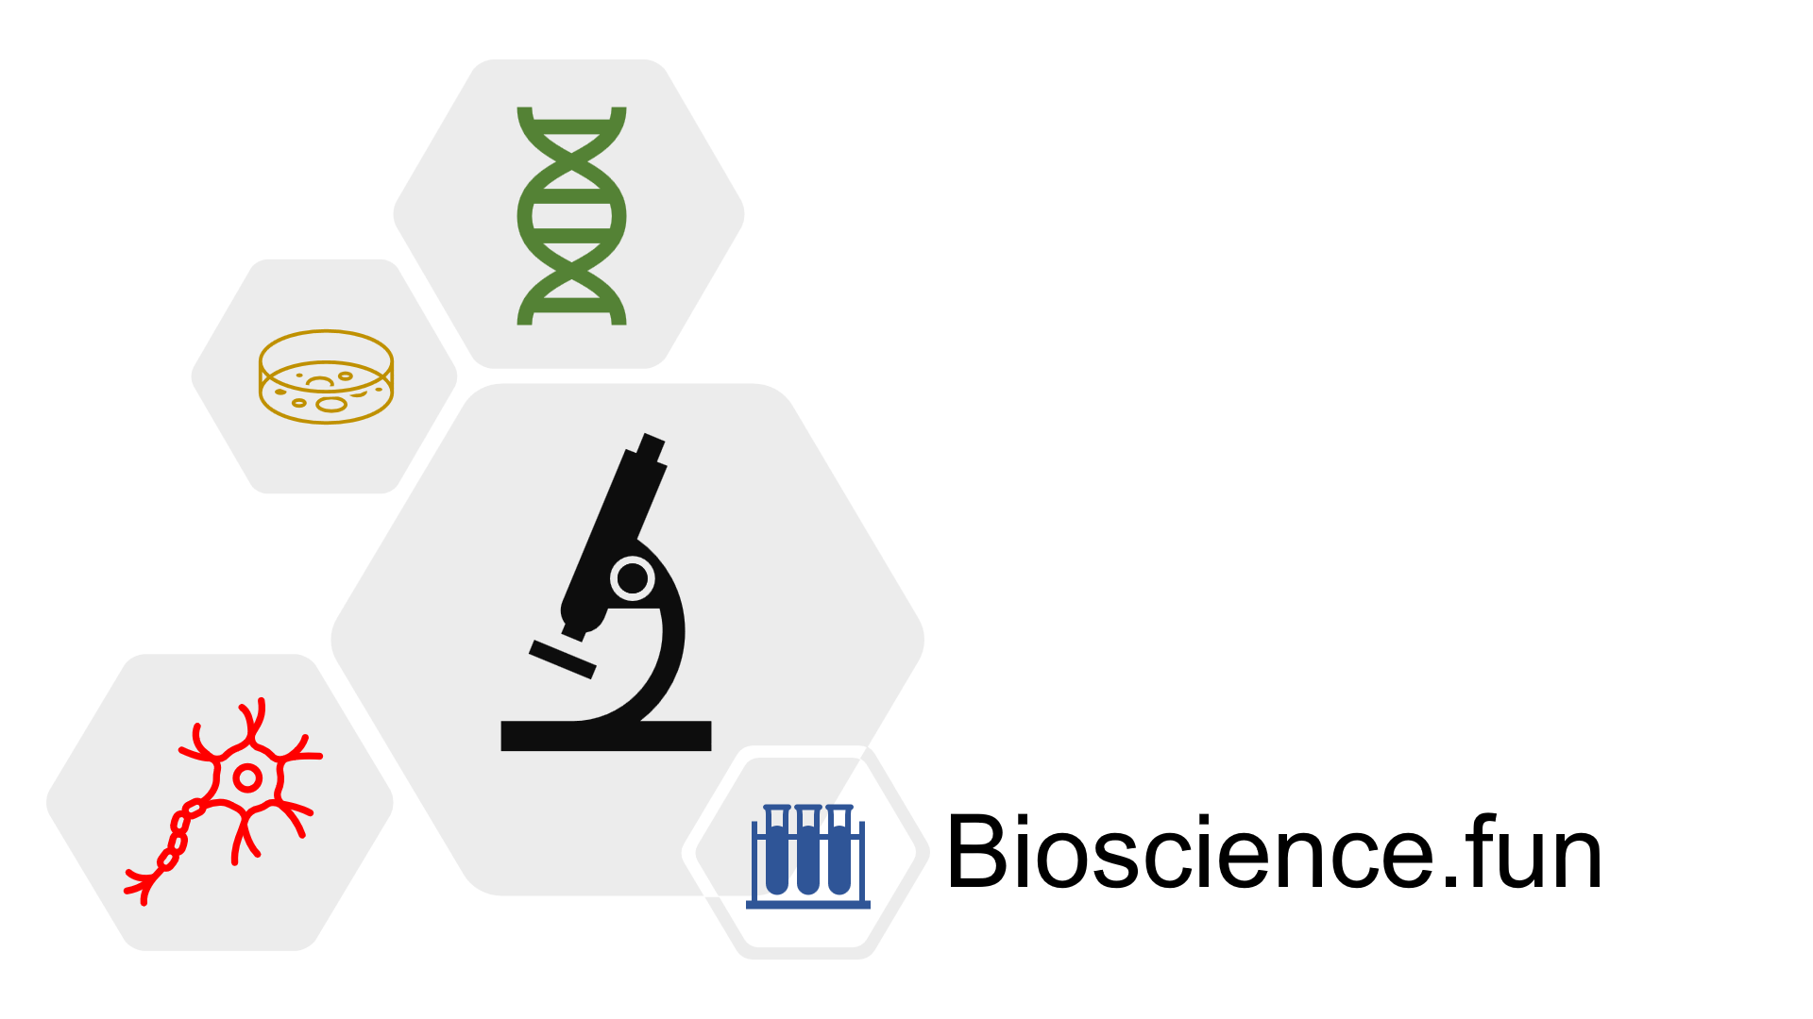
Guide d’utilisation des diaporamas interactifs
①
Note : cette diapositive n’apparaîtra pas dans la présentation finale ! Il n’est pas nécessaire de la supprimer.
Ce diaporama est interactif !
En mode présentation, les flèches ne fonctionnent pas. Seul le « clic » de la souris permet de naviguer dans la présentation.
Il faut activer le passage vers la diapositive suivante, ou précédente, en activant les balises en bas de page ou en sélectionnant une option sur la page.
Vérifier que le mode « interactif » est activé (voir ci-contre). Sélectionner le mode « borne plein-écran »
Avant de fournir le document aux élèves, activer le mode « borne plein-écran » et enregistrer le document en format .ppsx (diaporama uniquement).
②
Bertrand Faurie – 2020
Bioscience.fun
③

Slide 3
Réaction 01 |  | Phosphorylation du glucose par l’ATP
Enzyme |  |  | Cofacteurs
Hexokinase : non-spécifique du glucose Glucokinase : spécifique du glucose |  |  | Mg²⁺
ΔG’ | - 27,2 kJ/mol |  | Remarques
La glucokinase est hépatique ;
La phosphorylation de l’ATP le bloque à l’intérieur de la cellule ;
La réaction est irréversible.
Bertrand Faurie – 2020
Bioscience.fun

Slide 4
Réaction 02 |  | Isomérisation du glucose-6-P en fructose-6-P
Enzyme |  |  | Cofacteurs
Phosphohexose isomérase |  |  | Ø
ΔG’ | - 1,4 kJ/mol |  | Remarques
Bertrand Faurie – 2020
Bioscience.fun

Slide 5
Réaction 03 |  | Phosphorylation du fructose-6-P par l’ATP
Enzyme |  |  | Cofacteurs
Phosphofructokinase |  |  | Ø
ΔG’ | - 25,9 kJ/mol |  | Remarques
L’enzyme est allostérique : permet une régulation fine de la réaction ;
Etape-clé dont la vitesse détermine la vitesse générale de la glycolyse ;
La réaction est irréversible.
Bertrand Faurie – 2020
Bioscience.fun

Slide 6
Réaction 04 |  | Séparation du fructose-1,6-bisP en deux trioses-P
Enzyme |  |  | Cofacteurs
Aldolase |  |  | Ø
ΔG’ | - 5,9 kJ/mol |  | Remarques
La réaction est très favorable à la formation de DHAP, qui est plus le stable. Plus de 95 % des produits formés sont du DHAP ;
L’équilibre se déplace vers le 3-PGA, largement consommé par la suite de la glycolyse. Sa part dans les produits de réaction augmente alors.
Bertrand Faurie – 2020
Bioscience.fun

Slide 7
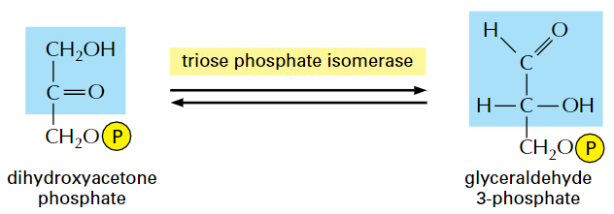
Réaction 05 |  | Isomérisation du DHAP en 3-PGA
Enzyme |  |  | Cofacteurs
Triose-P isomérase |  |  | Ø
ΔG’ | Négatif (?) kJ/mol |  | Remarques
Bertrand Faurie – 2020
Bioscience.fun

Slide 8
Réaction 06 |  | Oxydation du 3-PGA en 1,3-bP-glycérate
Enzyme |  |  | Cofacteurs
3-PGA déshydrogénase |  |  | NAD⁺
ΔG’ | Voir réaction 07 |  | Remarques
Le substrat est lié temporairement à l’enzyme par une liaison covalente ;
Formation d’une liaison acyl-phosphate très riche en énergie ;
Réaction déjà demandée au concours TB…
Bertrand Faurie – 2020
Bioscience.fun

Slide 9
Réaction 07 |  | Phosphorylation de l’ADP par le 1,3-bP-glycérate
Enzyme |  |  | Cofacteurs
3-Pglycérate kinase |  |  | Ø
ΔG’ | Réactions 6 + 7 = - 1,1 kJ/mol |  | Remarques
Le nom de l’enzyme correspond au sens ② de la réaction ;
Il s’agit d’une phosphorylation de l’ADP au niveau du substrat.
Bertrand Faurie – 2020
Bioscience.fun

Slide 10
Réaction 08 |  | Isomérisation du 3-Pglycérate en 2-Pglycérate
Enzyme |  |  | Cofacteurs
Phosphoglycérate mutase |  |  | Ø
ΔG’ | - 0,6 kJ/mol |  | Remarques
Bertrand Faurie – 2020
Bioscience.fun

Slide 11
Réaction 09 |  | Déshydratation du 2-Pglycérate
Enzyme |  |  | Cofacteurs
Enolase |  |  | Ø
ΔG’ | - 2,4 kJ/mol |  | Remarques
La déshydratation du 2-Pglycérate permet la formation d’une liaison énolphosphate, très riche en énergie ;
Le ΔG⁰’ est de - 62 kJ/mol. D’où la nécessité de prendre en compte l’environnement réactionnel pour bien étudier une réaction.
Bertrand Faurie – 2020
Bioscience.fun

Slide 12
Réaction 10 |  | Phosphorylation de l’ADP par le phosphoénol-pyruvate
Enzyme |  |  | Cofacteurs
Pyruvate kinase |  |  | Mg²⁺
ΔG’ | - 13,9 kJ/mol |  | Remarques
Le nom de l’enzyme correspond au sens ② de la réaction ;
La concentration en pyruvate régule la glycolyse. En cas d’accumulation, la glycolyse s’arrête et un processus inverse se lance : la néoglucogénèse ;
La consommation de pyruvate « tire » la glycolyse vers le bas, ce qui stimule la refabrication de pyruvate.
Bertrand Faurie – 2020
Bioscience.fun
Bilan de la glycolyse

Slide 13
Bilan moléculaire
Glucose + 2 NAD⁺ + 2 ADP + 2 Pi ➔ 2 pyruvate + 2 NADH,H⁺ + 2 ATP + 2 H₂O
Bilan énergétique
2 ATP consommés pendant la phase d’activation (6 C phase) ;
2 x 2 ATP produits pendant la phase de remboursement (3 C phase) ;
2 x 2 – 2 = 2 ATP produits
Il reste encore beaucoup d’énergie dans le pyruvate et les cofacteurs réduits…
Bertrand Faurie – 2020
Bioscience.fun

Slide 14
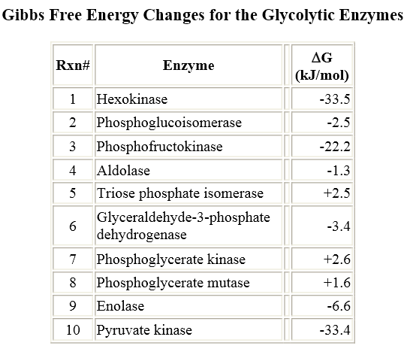
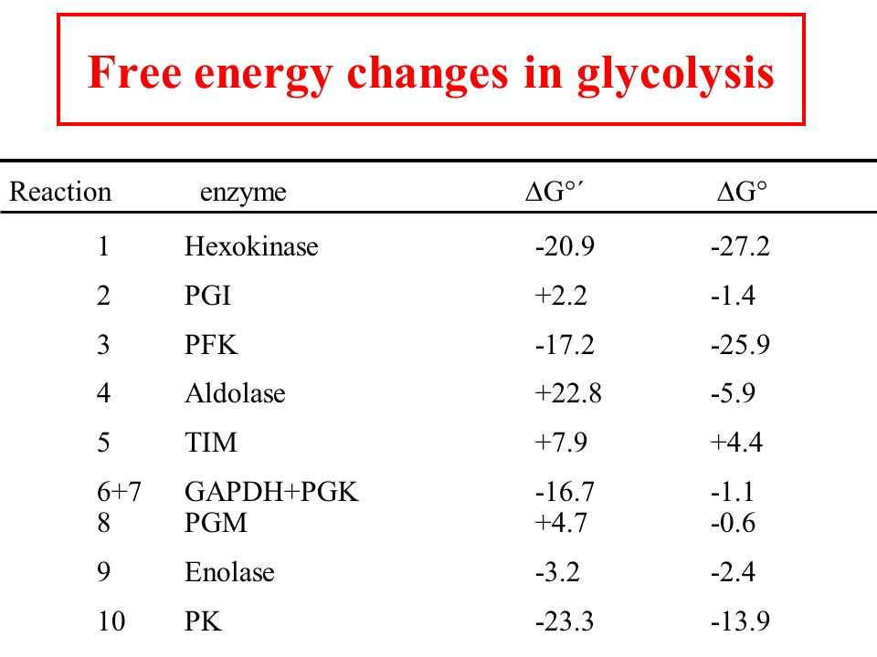
Les illustrations proviennent de : https://studylib.net/doc/8859252/panel-13%E2%80%931-details-of-the-10-steps-of-glycolysis
Toutes les réactions sont à connaître par cœur ;
Les valeurs de ΔG’ sont calculées pour le muscle cardiaque ;
Les valeurs de ΔG’ sont susceptibles de varier dans la bibliographie :
Nos références : https://slideplayer.com/slide/8186382/ + https://onlinelibrary.wiley.com/doi/abs/10.1016/0307-4412%2874%2990015-6
Autres valeurs possibles
ΔG’ ou ΔG⁰’ ?
Le ΔG⁰’ ne reflète pas les
conditions physiologiques…
Bertrand Faurie – 2020
Bioscience.fun

